Slide 1


Unit 5
Job Application

Slide 2

Application Form
Job Application Form
Application Form for Employment
แบบฟอร์มสำหรับสมัครงาน

Slide 3
Elements of a job application form
Date | วันที่ (กรอกใบสมัครงาน)
Position applied for | (ตำแหน่งที่ต้องการสมัคร)
Expected salary | (เงินเดือนที่คาดหวัง)
Personal details | (ข้อมูลส่วนตัว)
Education | (การศึกษา)
Work experience | (ประสบการณ์ทำงาน)

Slide 4
Elements of a job application form
Foreign language | (ภาษาต่างประเทศ))
Computer skill | (ทักษะทางคอมพิวเตอร์)
Other abilities | (ความสามารถอื่นๆ)
Reference | (บุคคลอ้างอิง)
Applicant’s signature | (ลายเซ็นผู้สมัคร)

Slide 5
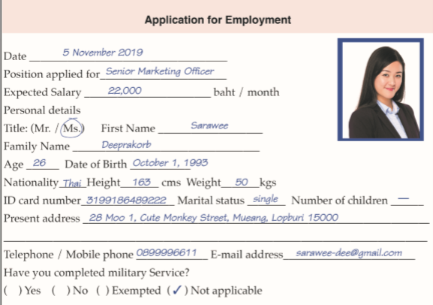
Example of an application form(1)
Application Form มีองค์ประกอบคล้ายคลึงกับ Resume แต่ก็มีความแตกต่างบางประการ
ส่วนนี้จำเป็นต้องใส่ในการกรอก Application Form
Photo ถือเป็นสิ่งสำคัญในการกรอกเอกสารสมัครงาน
Personal details ใน Resume และApplication Form มีการนำเสนอข้อมูลเช่นเดียวกัน
คำถามที่มักปรากฏในการกรอก Application Form

Slide 6
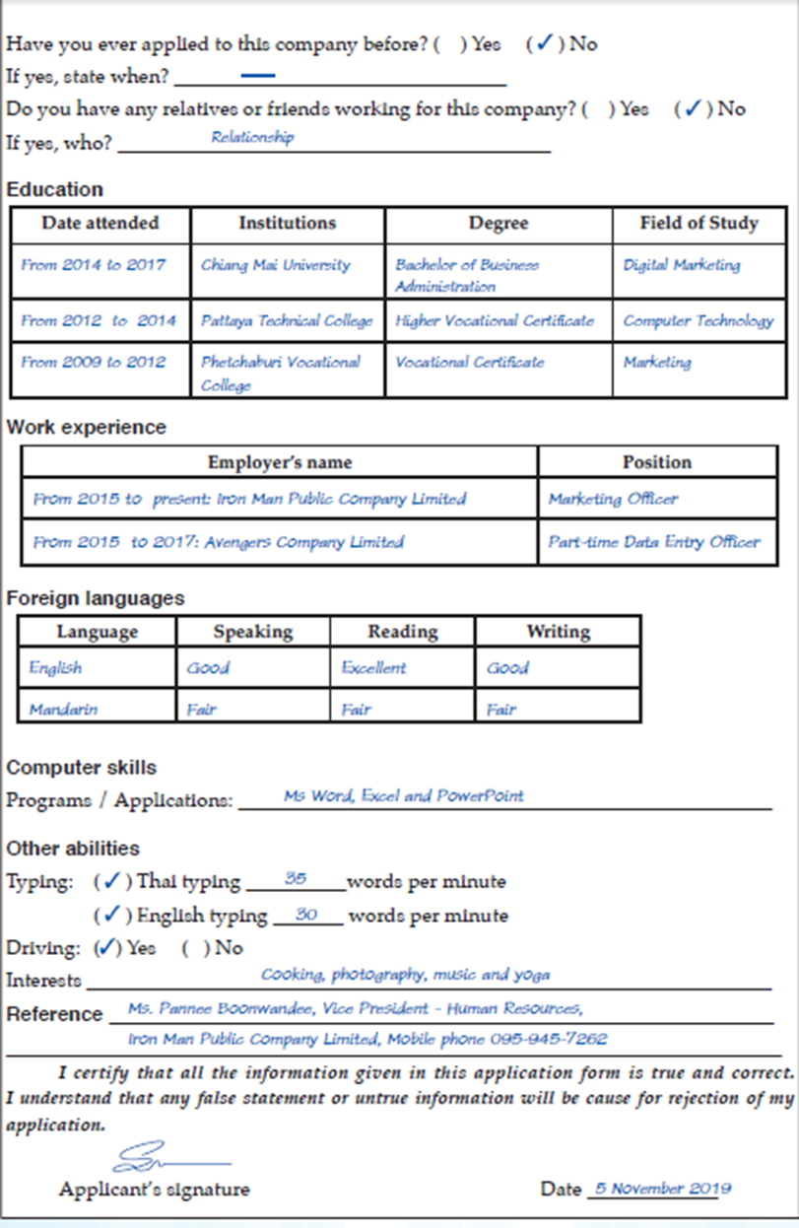
คำถามที่มักปรากฏใน การกรอก Application Form
Example of an application form(2)
การลงนามยืนยันข้อมูลในApplication Form ว่าข้อมูลเป็นจริงมีความสำคัญมาก

Slide 7


Vocabulary: Filling an application form
fill in
an application form
แปลว่า กรอกแบบฟอร์ม
complete
Add Skills – 70%
Add Skills – 80%
fill out
Add Skills – 60%
Add Skills – 90%

Slide 8

Vocabulary: Filling an application form
Example sentence:
Complete the blanks in this application form.
Please fill in this application form.
Before walk in the office, please fill out an online application form.

Slide 9



What is a job interview?
“A job interview is an interview consisting of a conversation between a job applicant and a representative of an employer which is conducted to assess whether the applicant should be hired. Interviews are one of the most popularly used devices for employee selection.”

Slide 10

Common questions in a job interview
    Please tell me about yourself.
How to answer this question:
“My name is Charnwit. I’m 20 years old. I am studying in the third year of Higher Vocation Certificate Program at Thonburi Commercial College. My field of study is Information Technology. I’m going to graduate next month.”

Slide 11
Common questions in a job interview
    Why do you want to apply for this job?
How to answer this question:
“Well, I think this job is interesting. And I am sure I’m suitable for this job because of my qualifications.”

Slide 12
Common questions in a job interview
    What do you know about our company?
How to answer this question:
“You are a five-star hotel. I saw your ads in the newspaper and on the Internet.”

Slide 13
Common questions in a job interview
    What are your strong points/ strengths?
    What are your weak points/ weaknesses?
How to answer this question:
“I’m a hard-working person and have good interpersonal skills.”
“Sometimes, I am a workaholic.”

Slide 14
Common questions in a job interview
    Why should we hire you?
How to answer this question:
“My educational background and work experience make
me a good match for this position.”

Slide 15
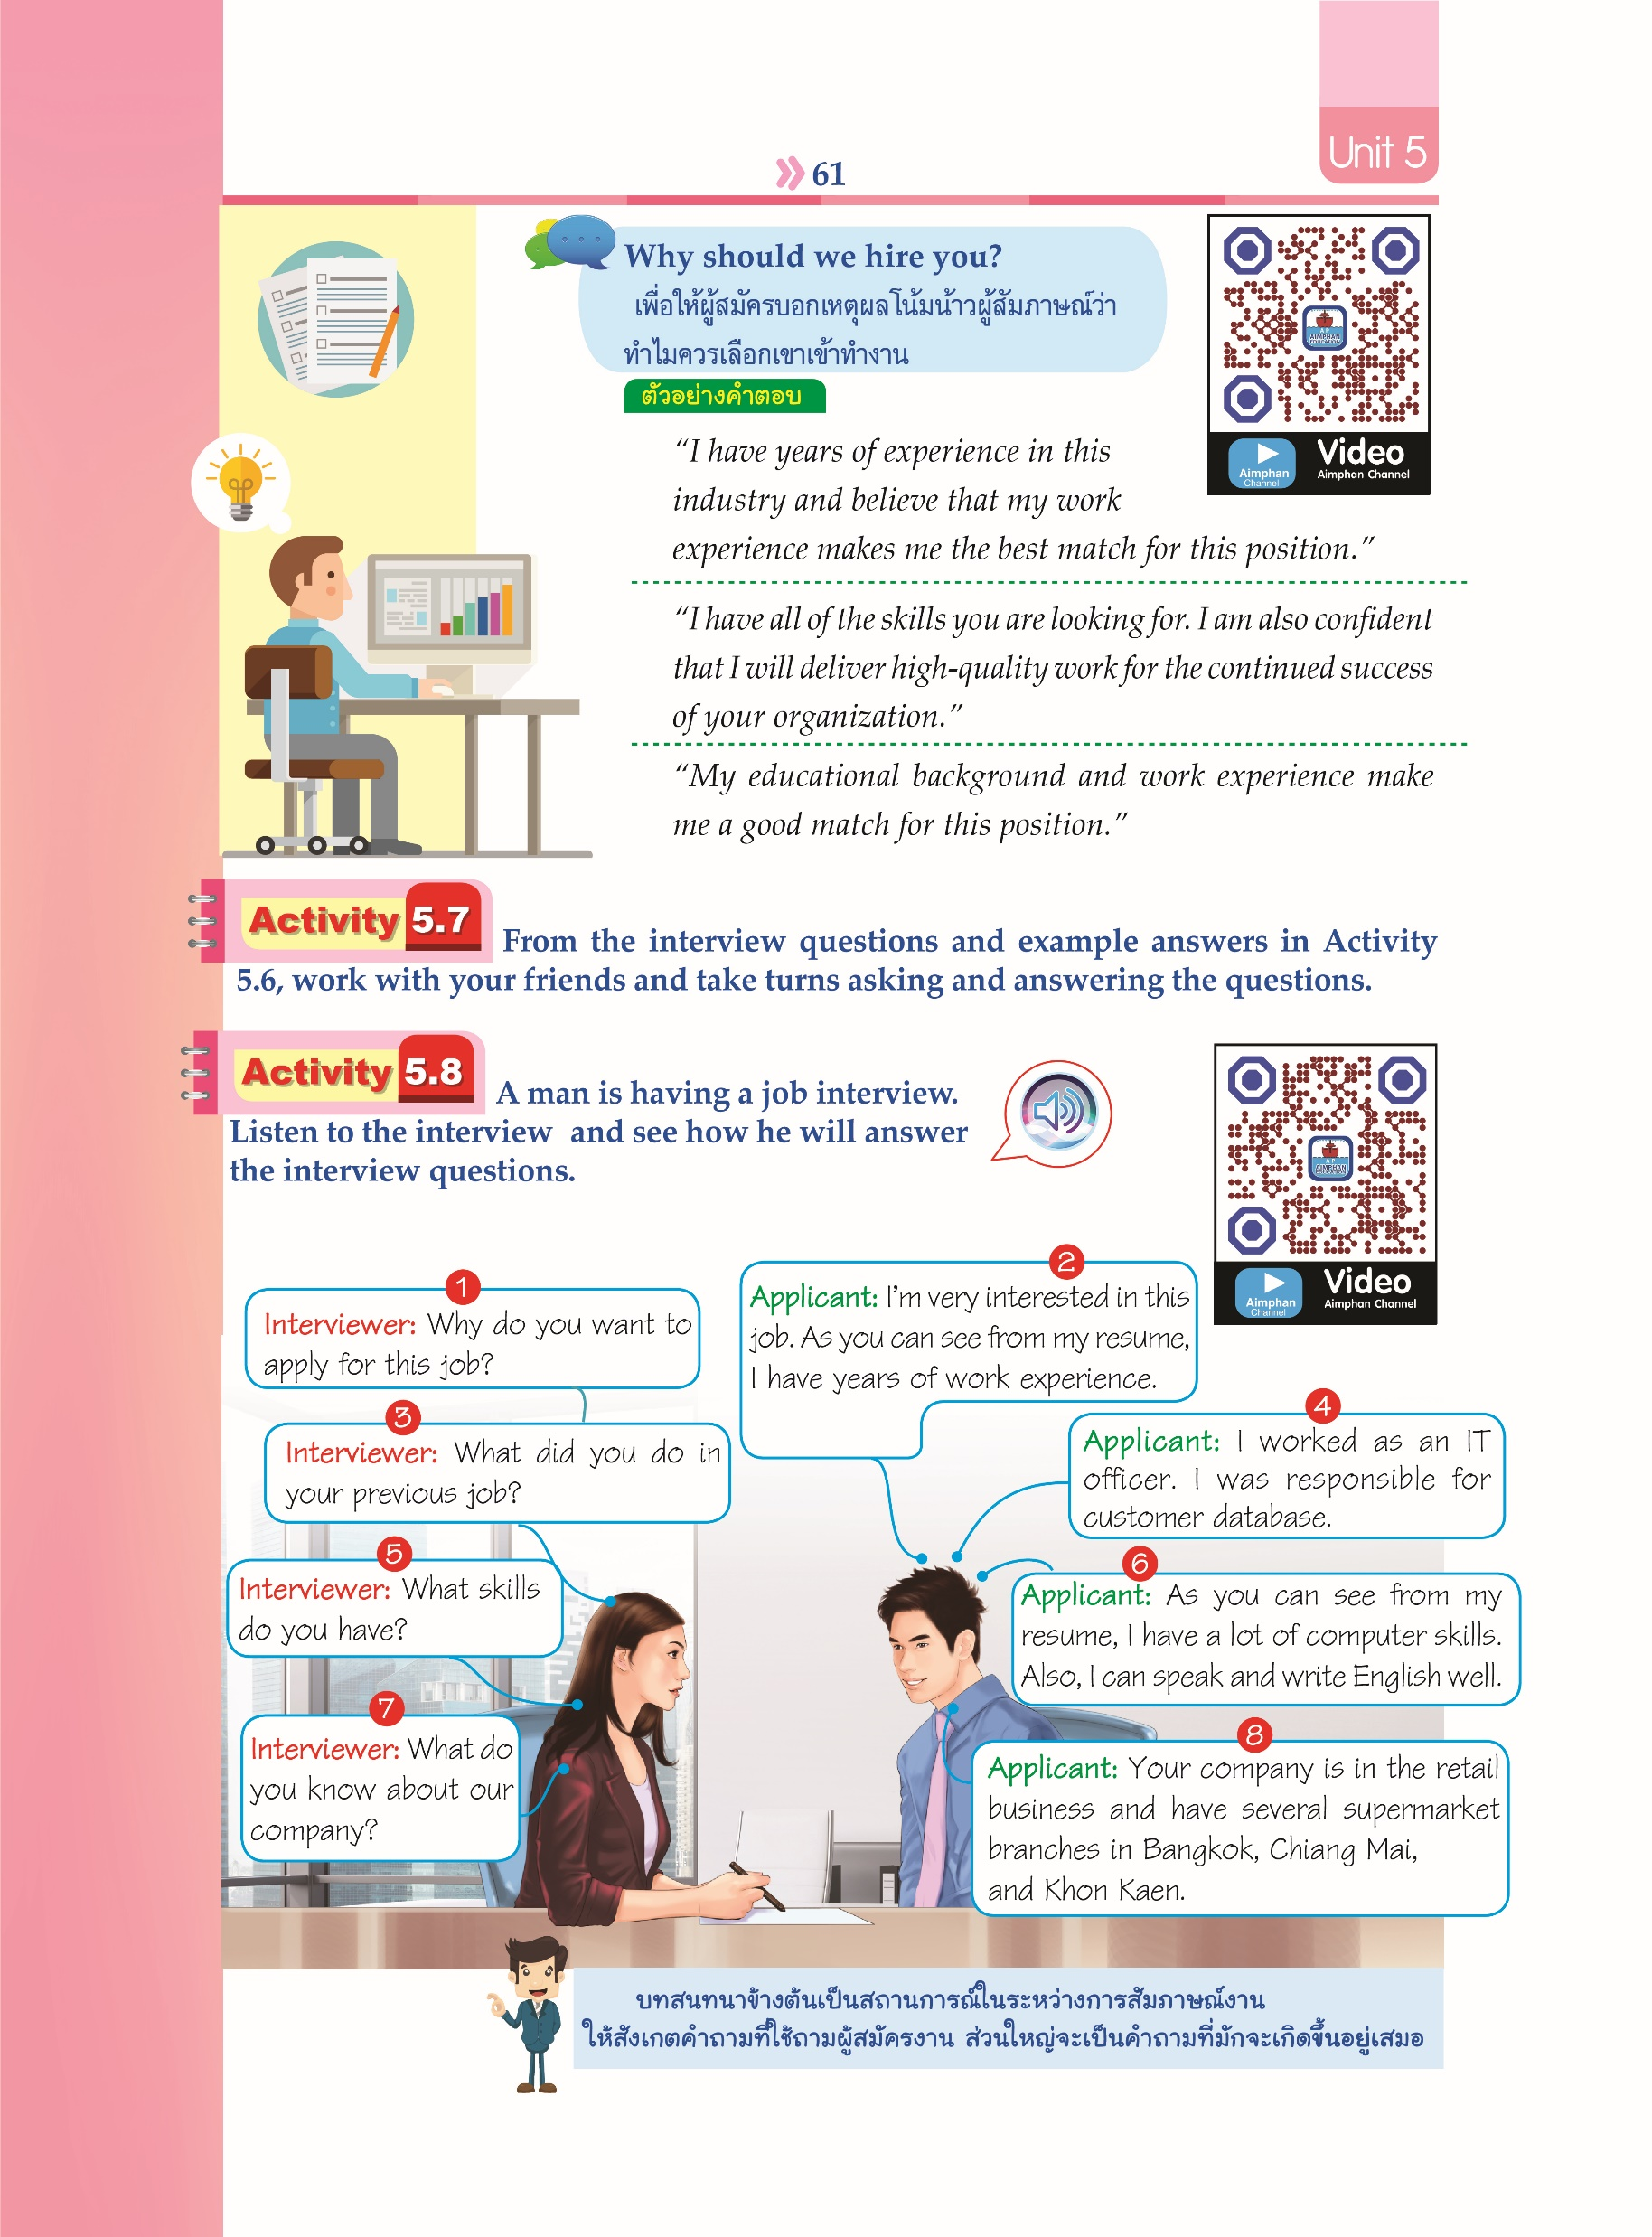
Conversation: Common questions in a job interview

Slide 16
Conversation: Common questions in a job interview
previous job | อาชีพ(ที่เคยทำงานมาก่อน)
work as | ประกอบอาชีพ(เป็น)…
be responsible for | รับผิดชอบใน (มันตามด้วยตำแหน่งงาน หรือขอบเขตหน้าที่ในการปฏิบัติงาน)
as you can see… | ซึ่งคุณสามารถพิจารณา(ดู) ได้จาก…
retail business | ธุรกิจค้าปลีก
branch | สาขา
customer | ลูกค้า
database | ฐานข้อมูล

Slide 17
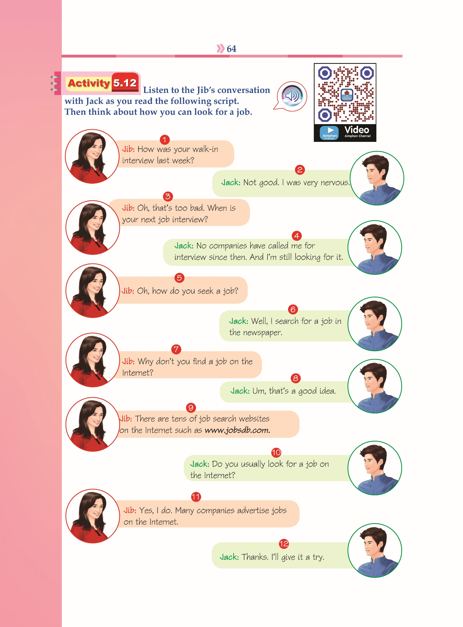
Conversation: A walk- in interview and applying a job online

Slide 18
Vocabulary: A walk-in interview and applying a job online Conversation
walk-in interview | การเข้าไปรับสัมภาษณ์งานตามที่บริษัทนัดหมาย
nervous | กังวล
look for a job | ค้นหา หรือมองหางาน
seek a job | ค้นหางาน
search for a job | ค้นหางาน
a good idea | ความคิด(น่าสนใจ)
advertise | ลงประกาศ
a try | ความพยายาม

Slide 19

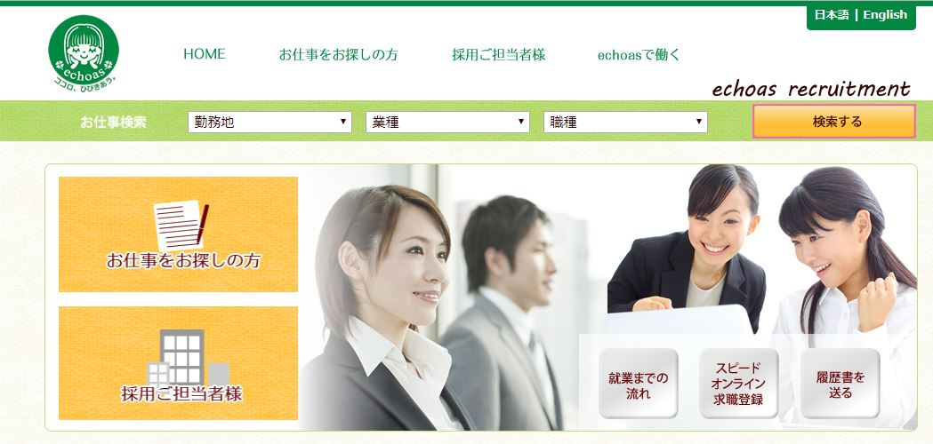
Headhunter
Headhunting company
Headhunting firm
Recruitment agency service
บริษัทจัดหางาน
Contents Here
Portfolio
Presentation
Designed
Get a modern PowerPoint Presentation that is beautifully designed. I hope and I believe that this Template will your Time, Money and Reputation. Easy to change colors, photos and Text. Get a modern PowerPoint Presentation that is beautifully designed.

Slide 20
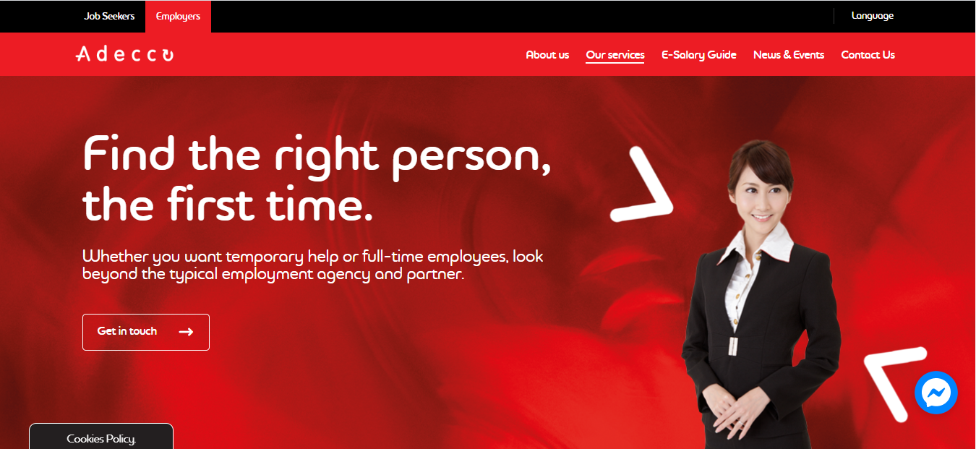

Example of Recruitment agency service(1)

Slide 21
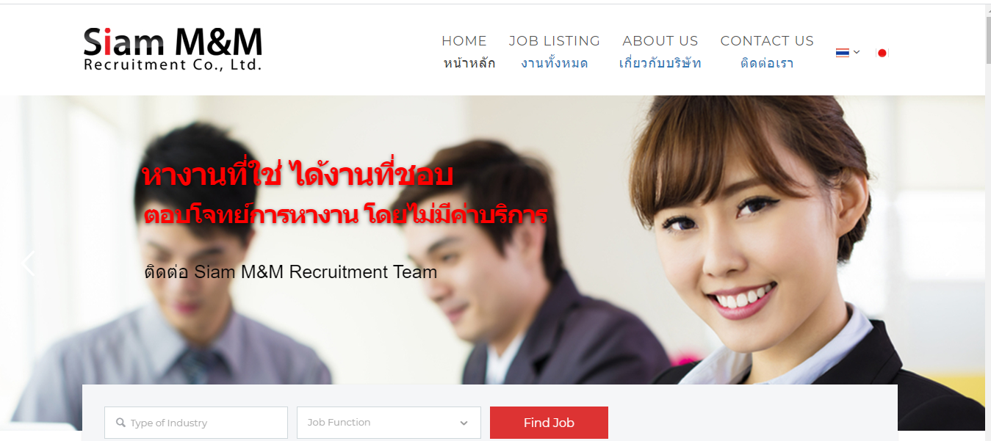
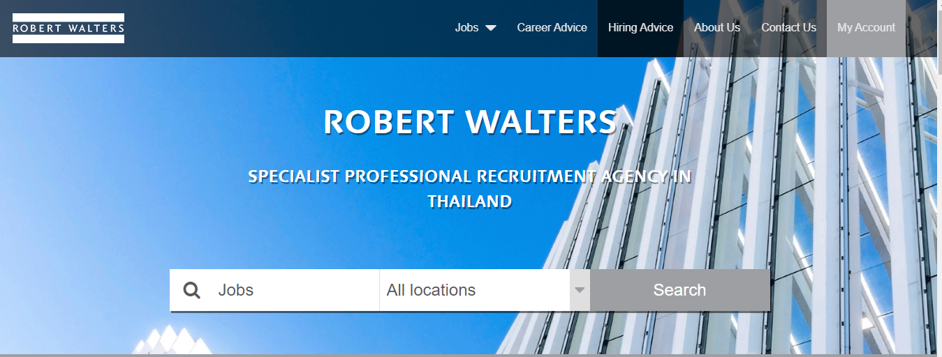
Example of Recruitment agency service(2)

Slide 22

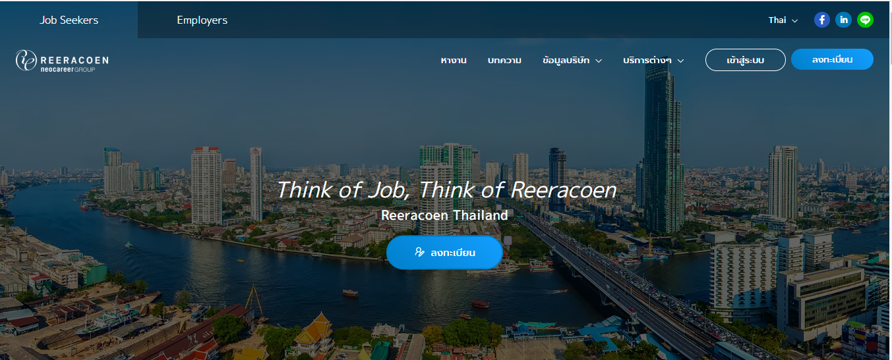
Example of Recruitment agency service(3)

